Slide 1
Муниципальное казенное дошкольное образовательное учреждение
города Новосибирска «Детский сад №473 комбинированного вида»
Основные задачи, методы нравственно- патриотического воспитания.
Из опыта работы воспитателя средней группы Цыганковой Ирины Геннадьевны

Slide 2
«Любовь к родному краю, родной культуре, родной речи начинается с малого – с любви к своей семье, к своему жилищу, к своему детскому саду. Постепенно расширяясь, эта любовь переходит в любовь к Родине, её истории, прошлому и настоящему, ко всему человечеству» Д.С.Лихачёв

Slide 3
Цель нравственно - патриотического воспитания детей дошкольного возраста – привить любовь к Отечеству « Малой Родине», воспитать патриотов своего края, граждан правового демократического, социального государства, уважающих права и свободы личности, обладающих высокой нравственностью и проявляющих национальную и религиозную терпимость.

Slide 4
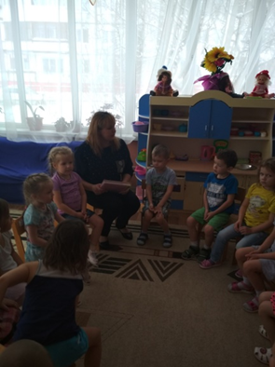
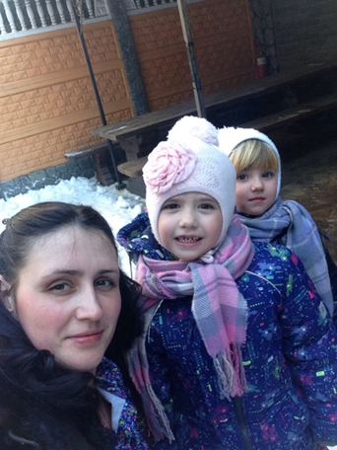
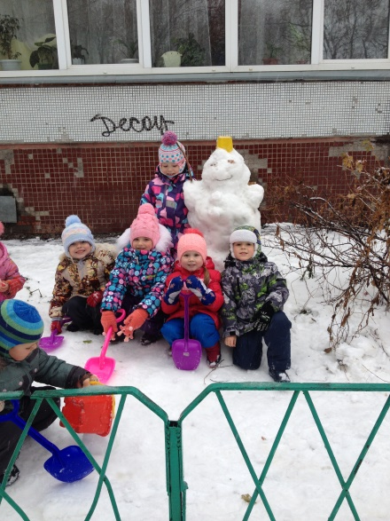
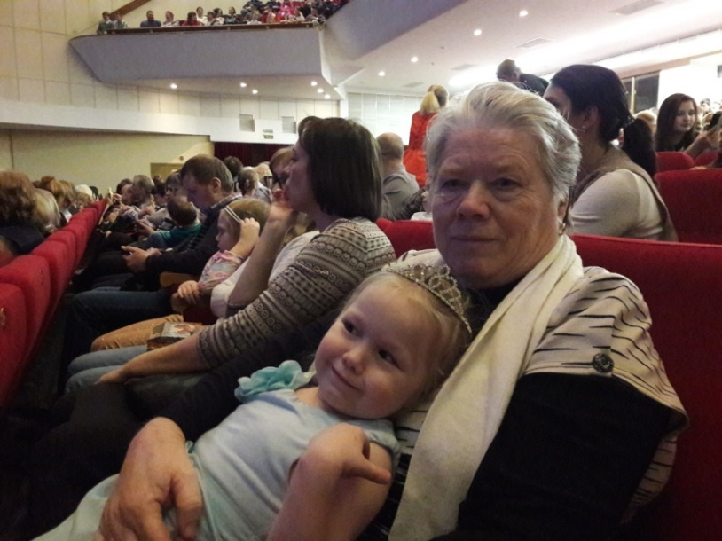
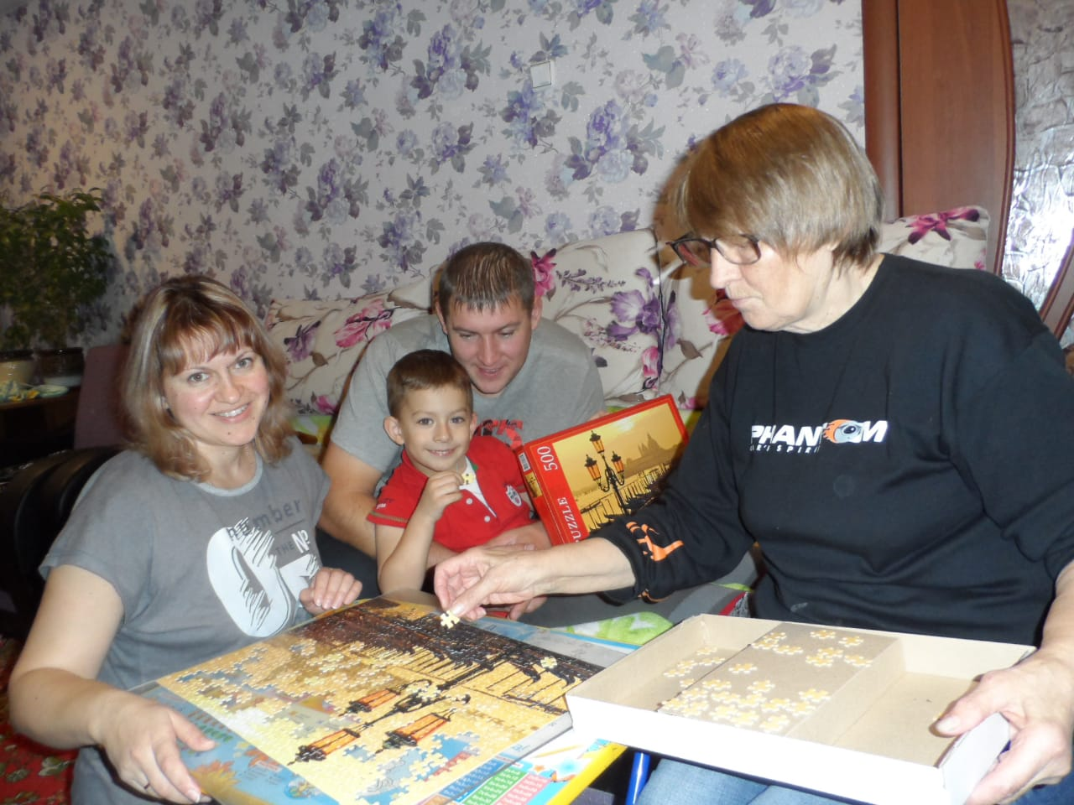
Воспитание у детей любви и привязанности к маме, своей семье, дому, д/саду, улице, городу.

Slide 5
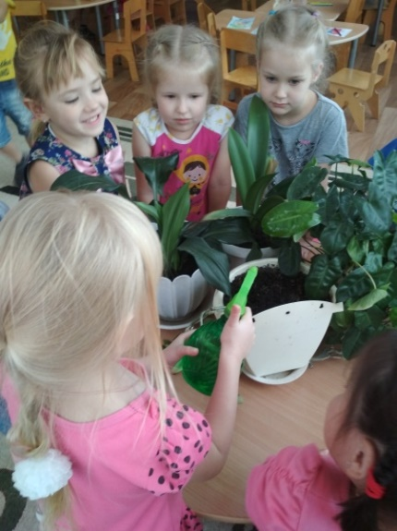
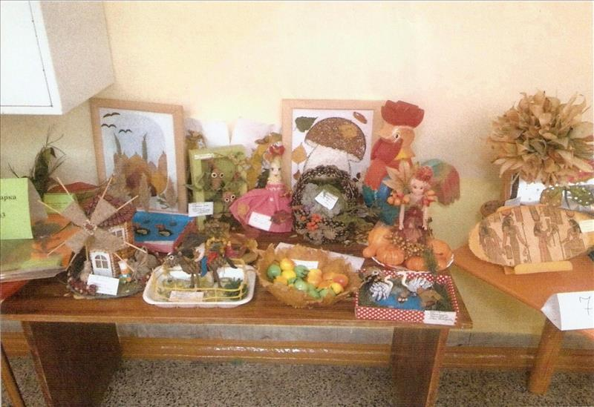
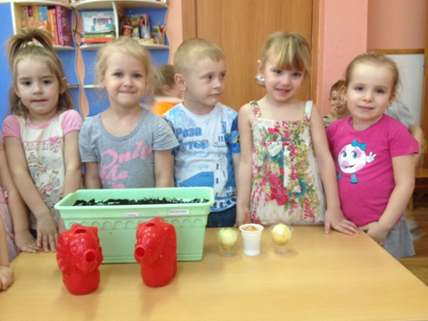
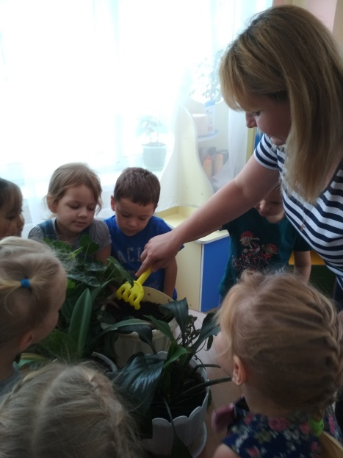
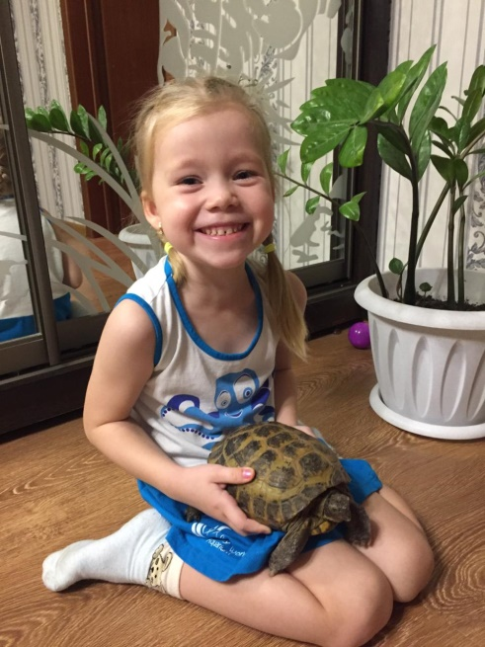
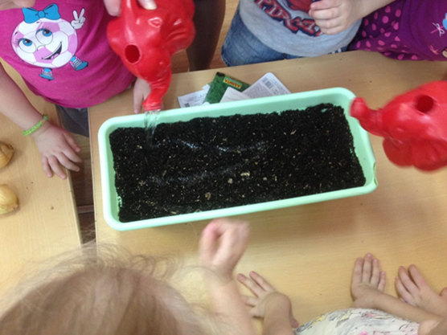
Формирование бережного отношения к природе и всему живому

Slide 6
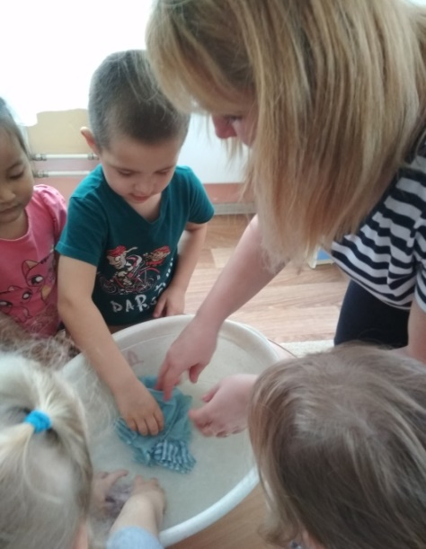
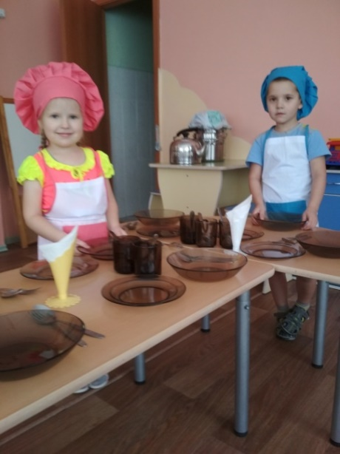
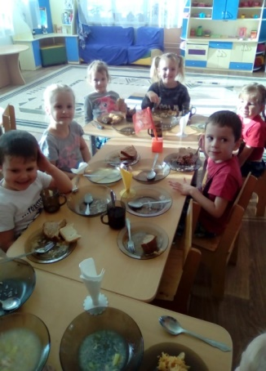
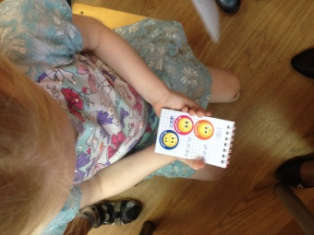
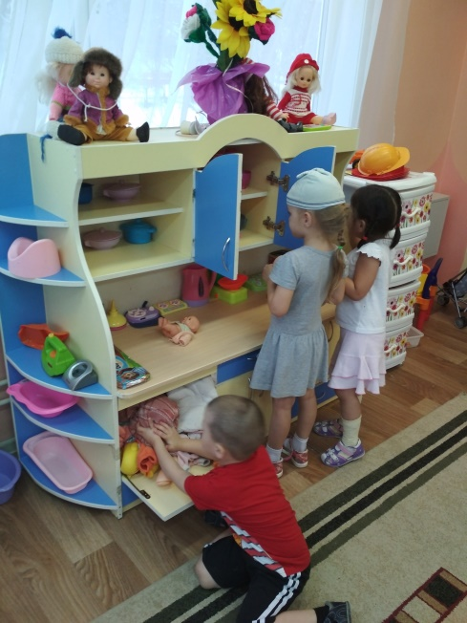
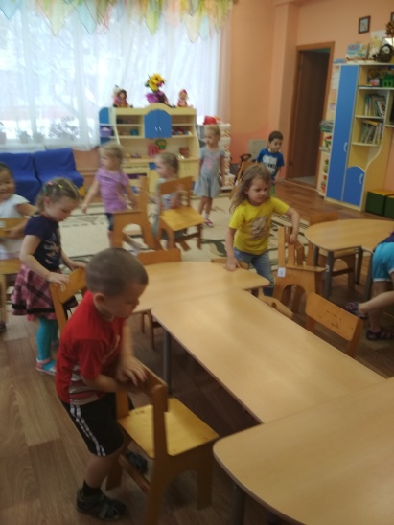
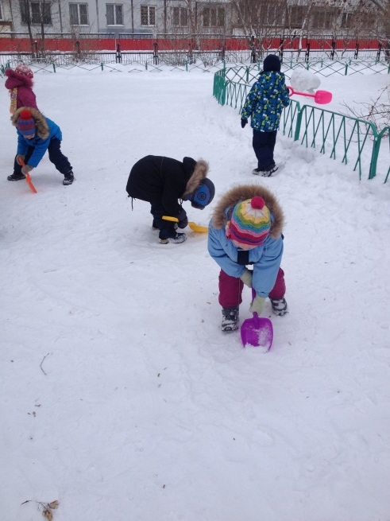
Воспитание уважения к труду взрослых

Slide 7
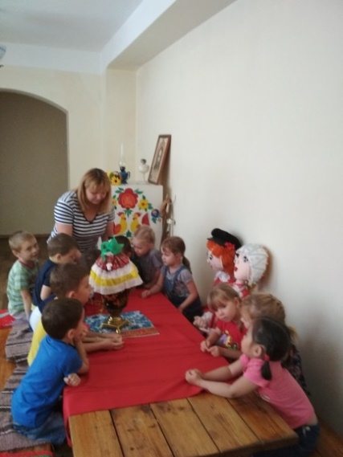
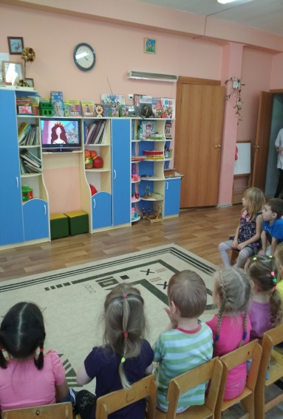
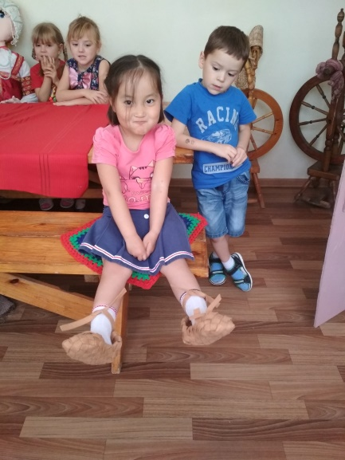
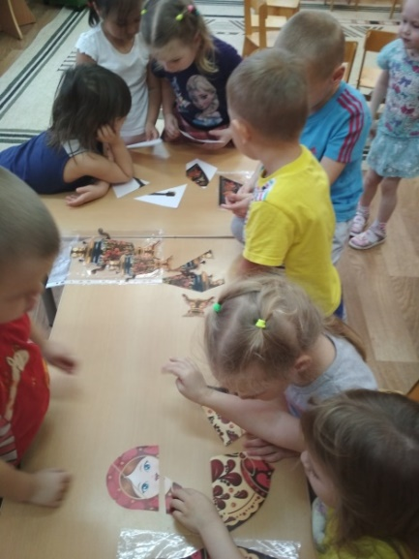
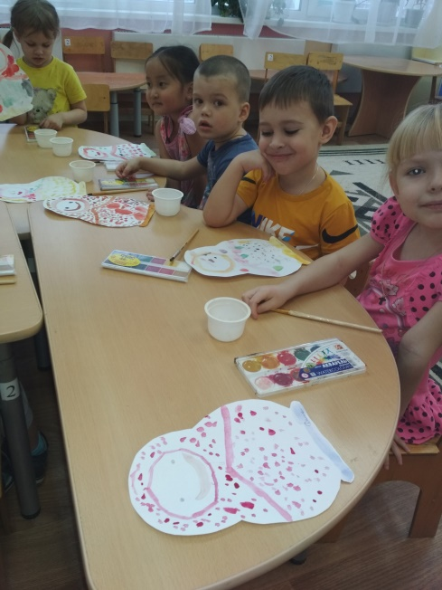
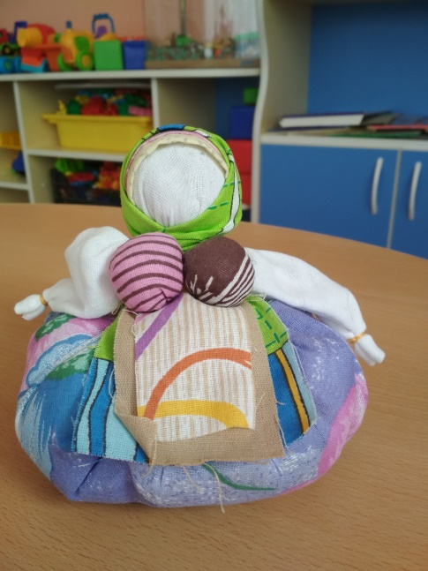
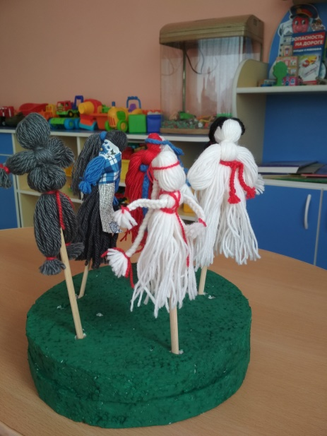
Развитие интереса к русским традициям и промыслам

Slide 8
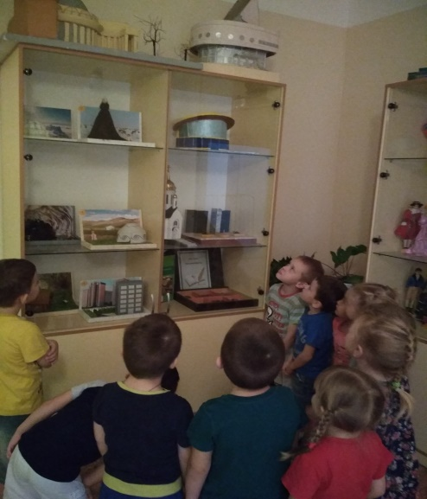
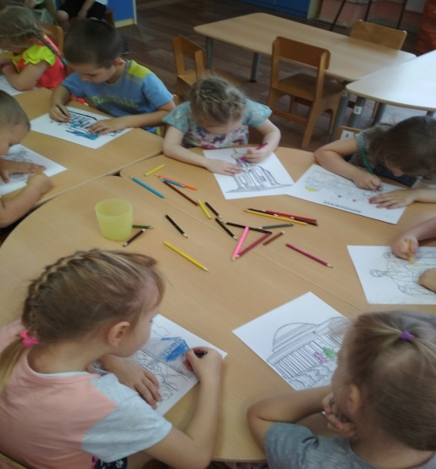
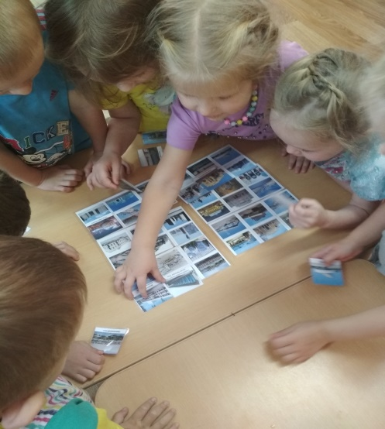
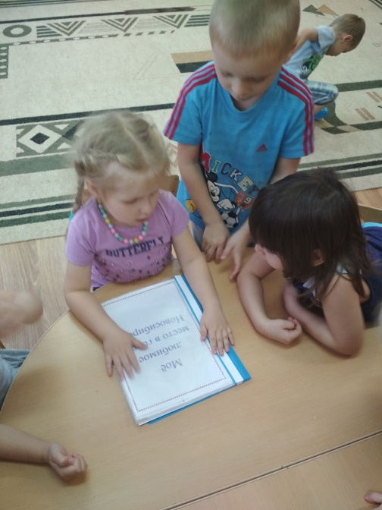
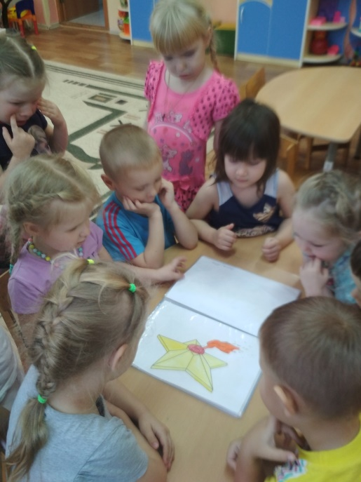
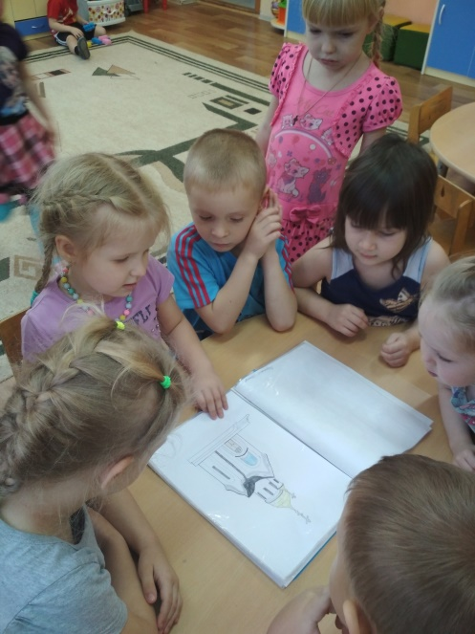
Воспитывать у детей любовь к родине, родному краю

Slide 9
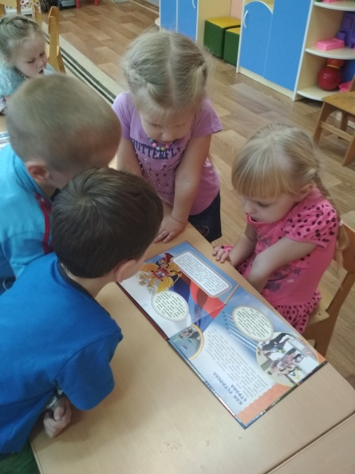
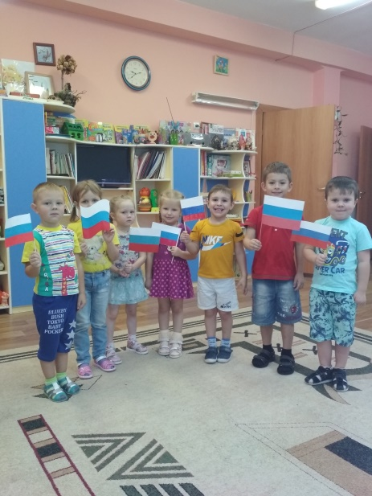
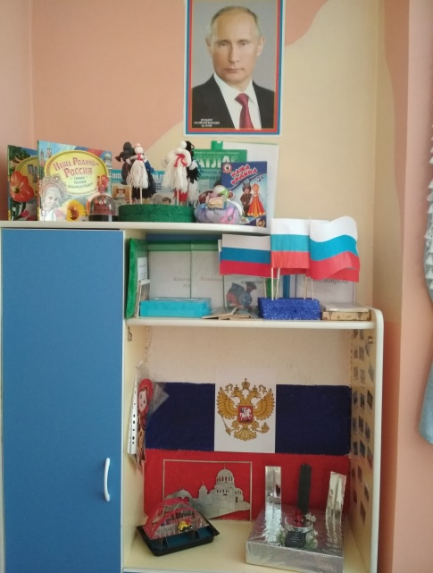
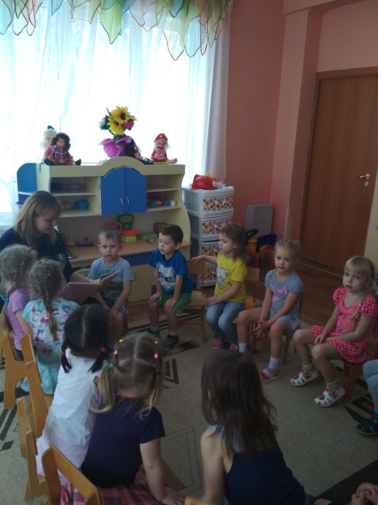
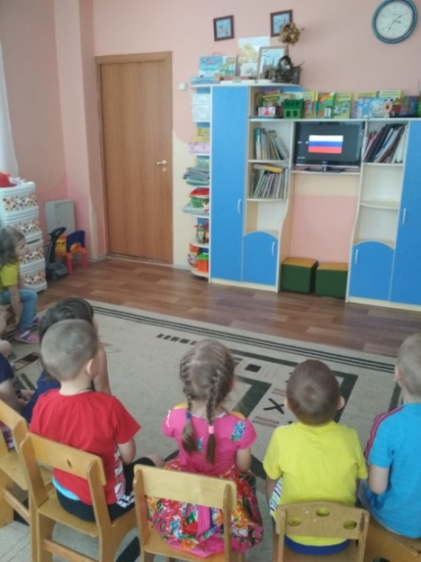
Формирование элементарных знаний о правах человека; знакомство детей с символами государства (герб, флаг, гимн).

Slide 10
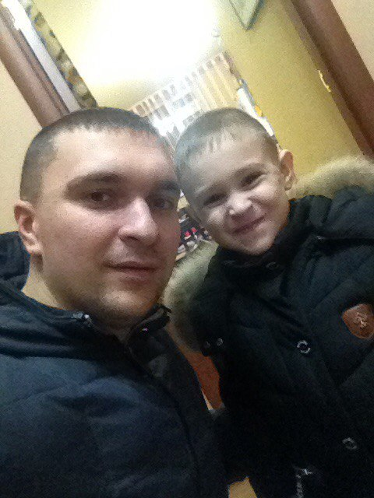
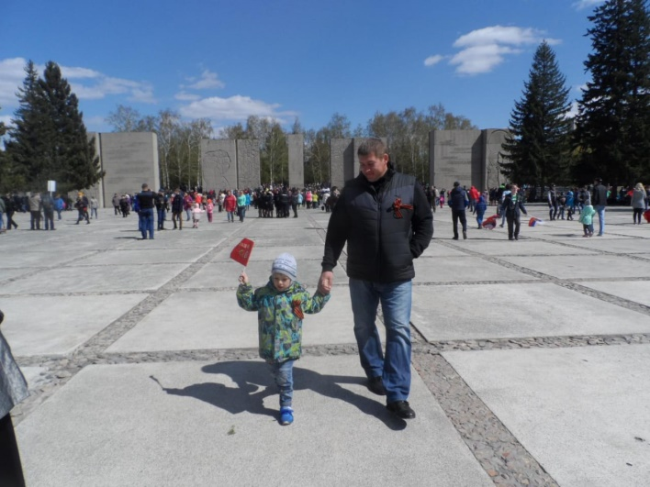
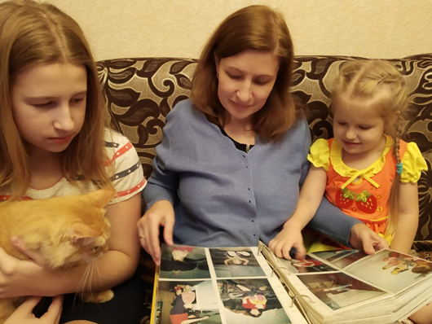
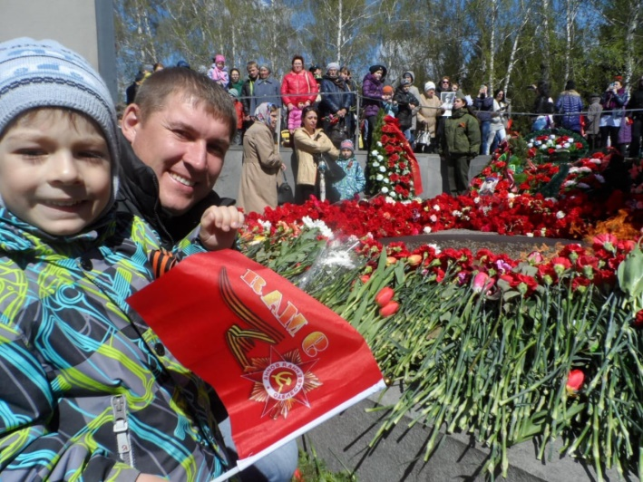
Не менее важным условием нравственно-патриотического воспитания
детей является тесная взаимосвязь с родителями.

Slide 11
Все, что совершается в стране, через вашу душу и вашу мысль должно приходить к детям", — эту заповедь А.С. Макаренко необходимо использовать при работе воспитателя и с детьми, и с их родителями.

Slide 12
Спасибо за внимание!

